Slide 1



UBND QUẬN LONG BIÊN
TRƯỜNG MẦM NON NẮNG MAI
KHÁM PHÁ KHOA HỌC
Lĩnh Vực: Phát triển nhận thức
Đề tài: Quả ngon của bé
Lứa tuổi : NT (24-36 tháng )
Lớp :NT D3
Giáo viên: Đặng Ánh Tuyết
Năm học 2022-2023

Slide 2
MỤC ĐÍCH –YÊU CẦU
1. Kiến thức:
- Trẻ biết tên gọi của một số loại quả: Chuối, xoài, cam,....
- Trẻ biết một số đặc điểm nổi bật của quả: Màu sắc, hình dạng, mùi vị và biết lợi ích của chúng.
2. Kĩ năng:
- Trẻ có kỹ năng quan sát, kỹ năng so sánh giữa các loại quả về màu sắc, hình dạng, mùi vị,…
- Rèn luyện cách phát âm, phát triển vốn từ và bước đầu phát triển ngôn ngữ mạch lạc cho trẻ
3. Giáo dục:
- Tham gia tích cực vào hoạt động của giờ học.
- Giáo dục trẻ ăn uống vệ sinh( rửa sạch quả trước khi ăn, biết bỏ vỏ, bỏ hạt vào thùng rác)
- Giáo dục trẻ biết quý trọng người lao động, người trồng ra những loại quả ngon
- Giáo dục trẻ thường xuyên ăn các loại quả để giúp cơ thể khoẻ mạnh, tăng sức đề kháng.

Slide 3
CHUẨN BỊ
- Quả thật: cam; chuối; xoài,nho, nhẵn,.....
- 3 đĩa nhỏ sạch đựng quả đã gọt sẵn, tăm, khăn lau
- Giỏ nhựa đựng quả; dao nhỏ; khay
- Lô tô gồm loại quả: chuối, cam, xoài, .nho, nhẵn, đu đủ,dưa hấu,măng cụt...

Slide 4

Cả lớp cùng hát bài : Quả

Slide 5
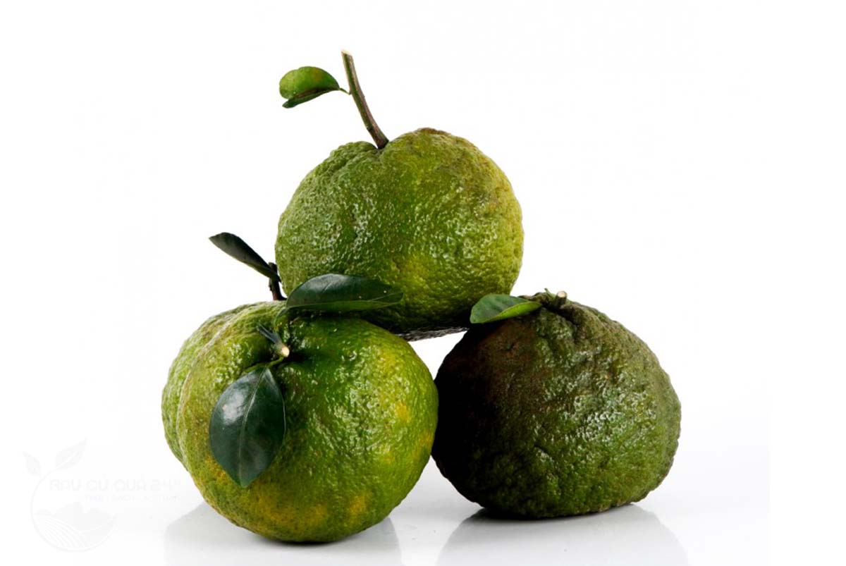
Quả cam
Màu xanh

Slide 6
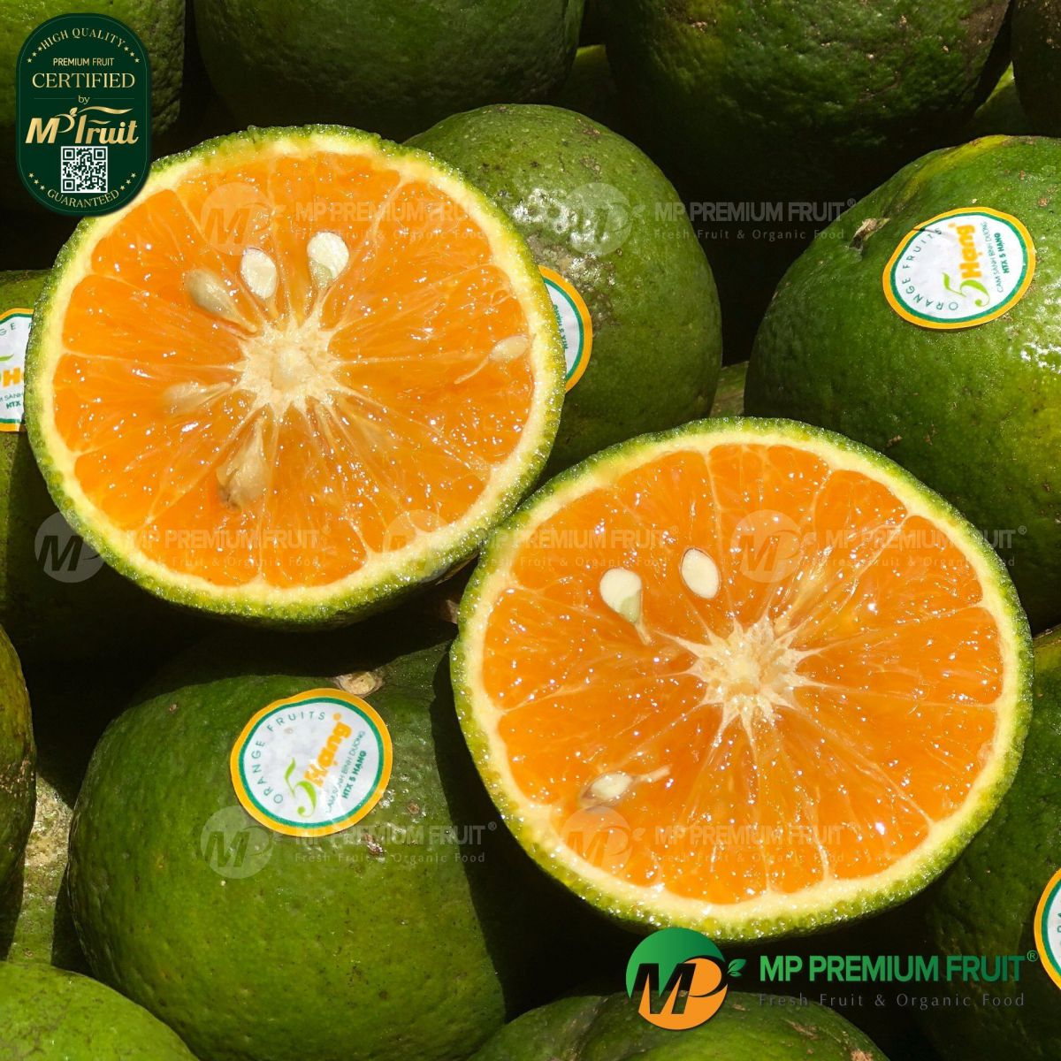

Slide 7
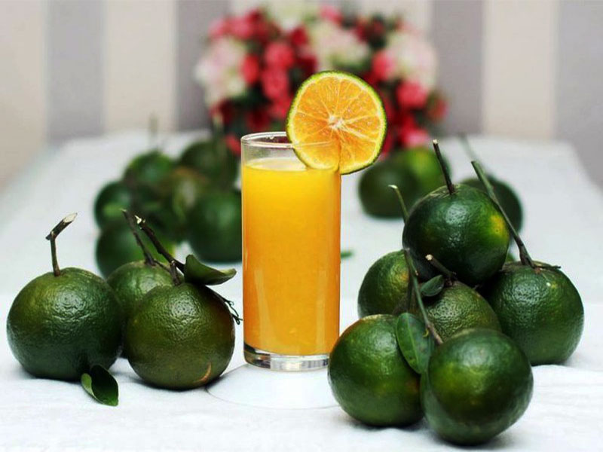
Nước cam

Slide 8
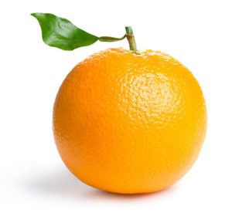
Quả cam
Màu vàng

Slide 9
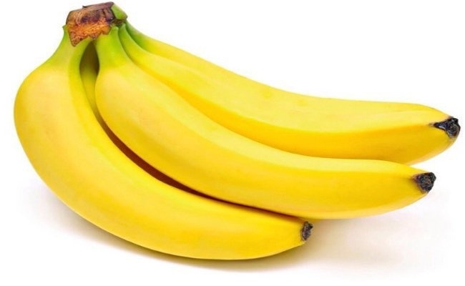
Quả chuối
Màu vàng

Slide 10
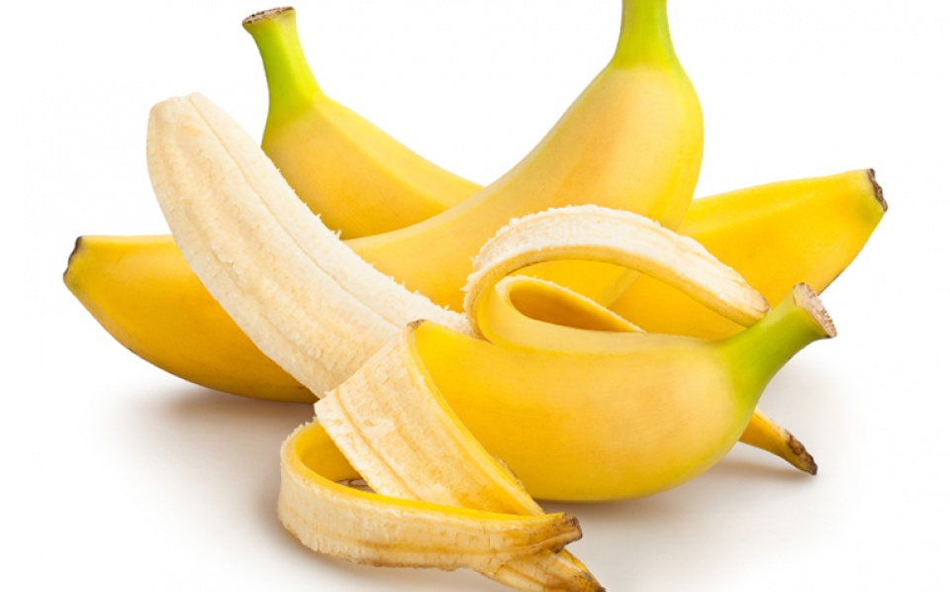

Slide 11
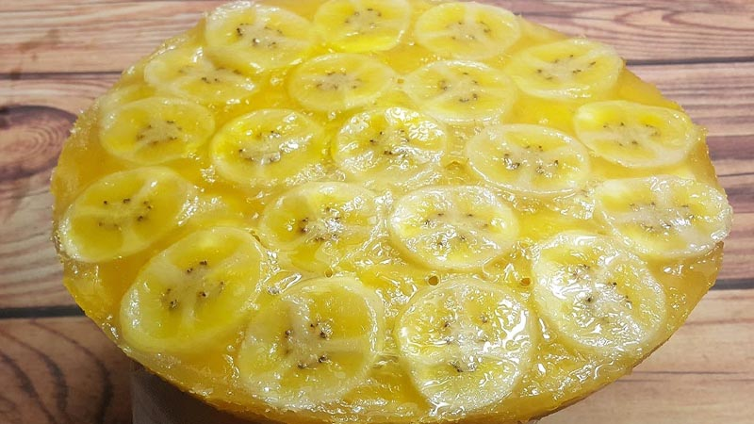
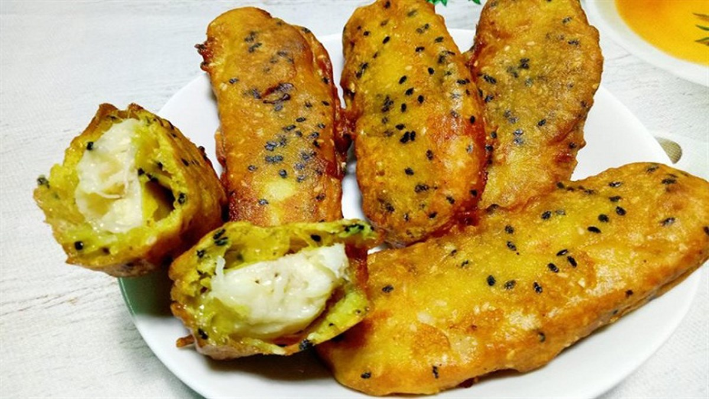
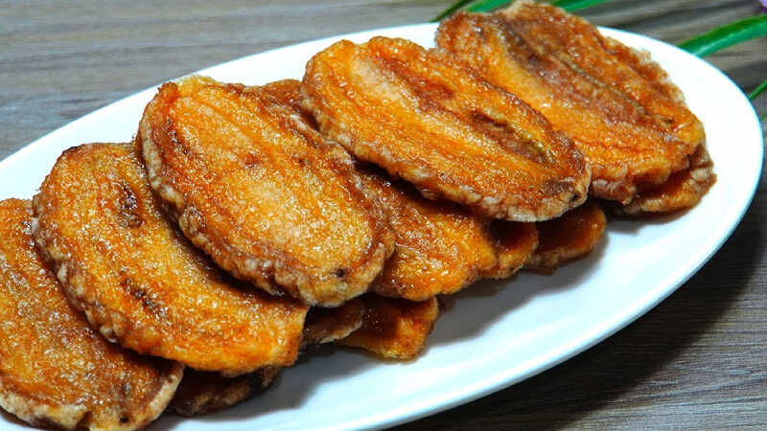
Bánh chuối

Slide 12
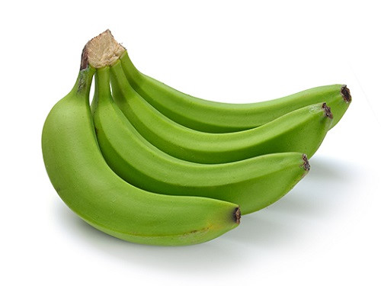
Quả chuối
Màu xanh

Slide 13
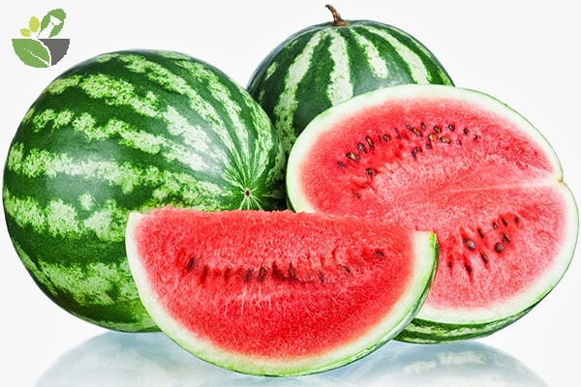
Quả dưa hấu

Slide 14
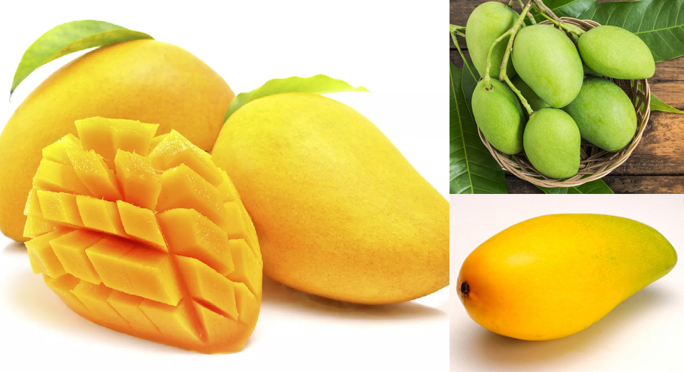
Quả xoài

Slide 15
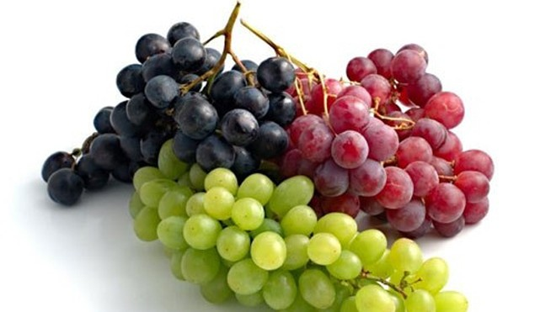
Chùm Nho

Slide 16
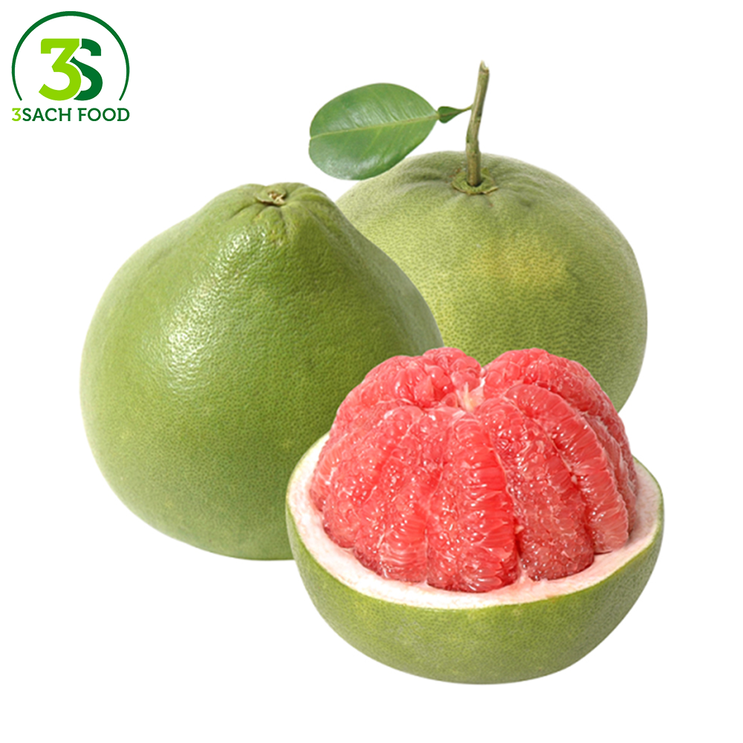
Quả bưởi

Slide 17
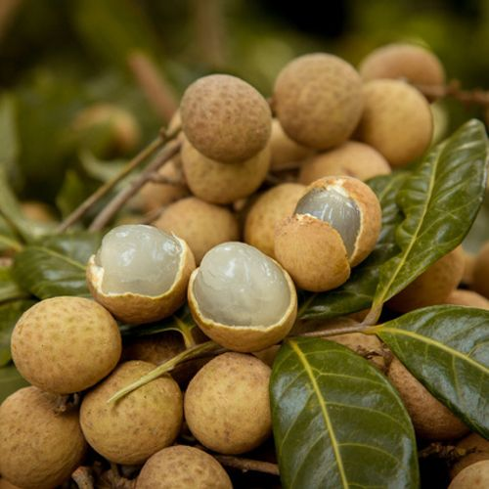
Quả nhãn

Slide 18
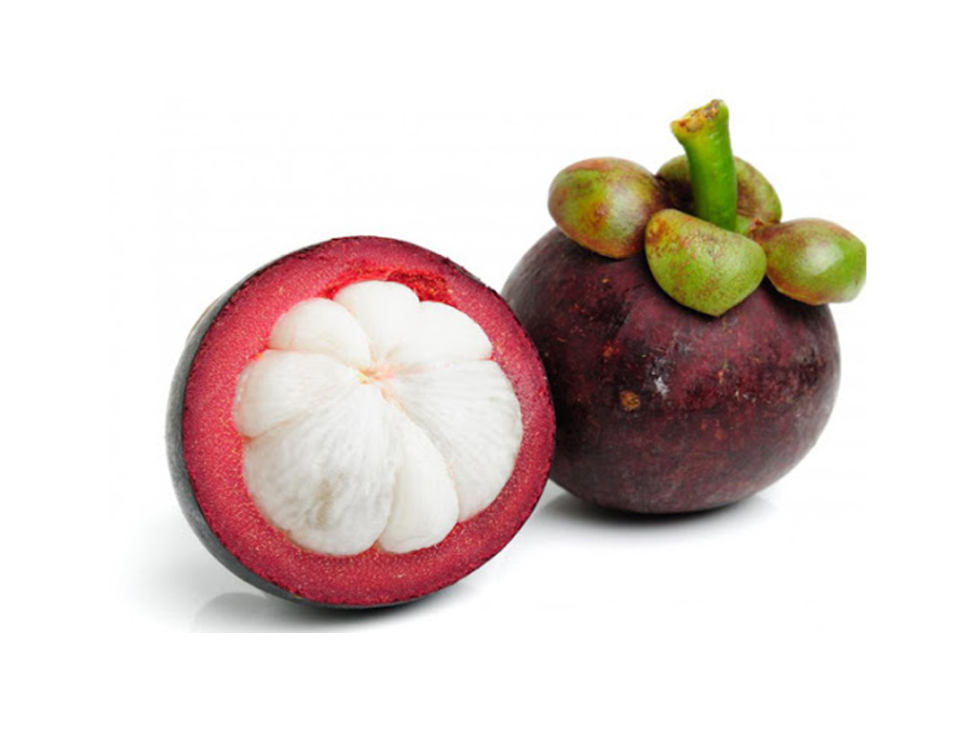
Quả Măng Cụt

Slide 19
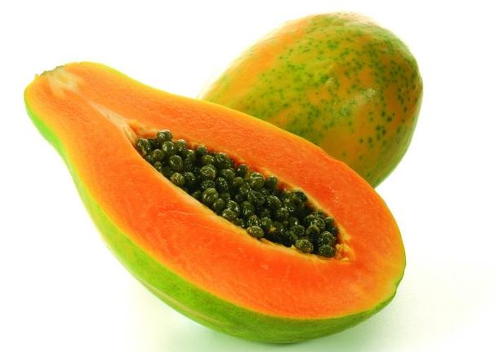
. /lg,
Quả đu đủ

Slide 20

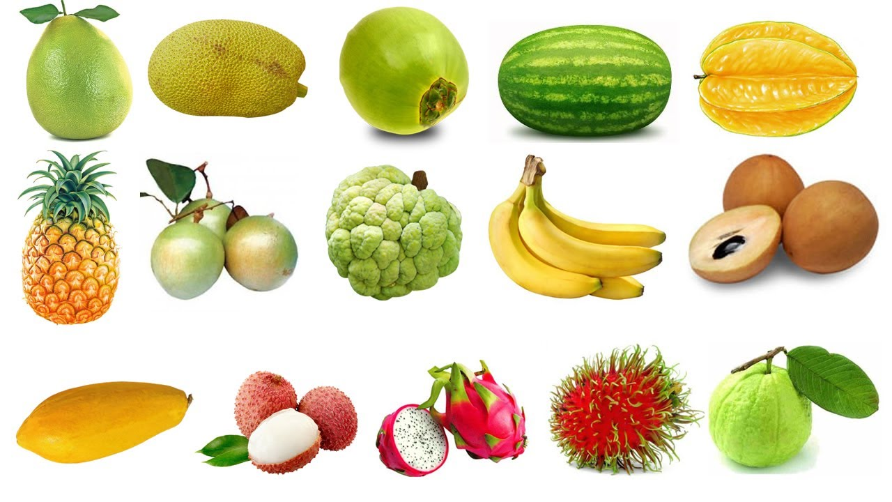
Cxx

Slide 21
TC : Ai tinh mắt

Slide 22

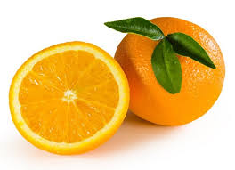
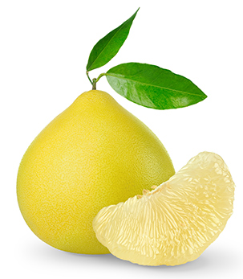
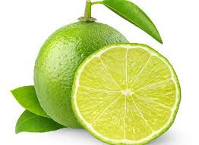
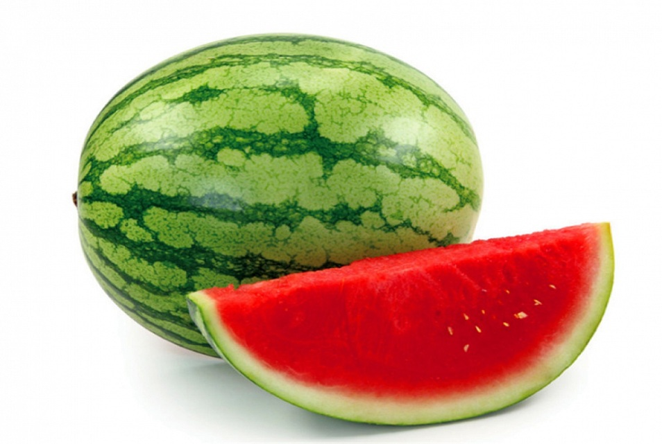
Trò chơi “ai tinh mắt”

Slide 23

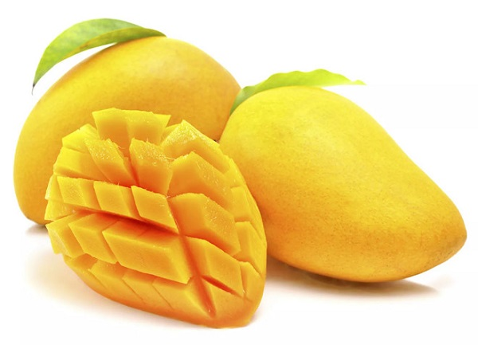
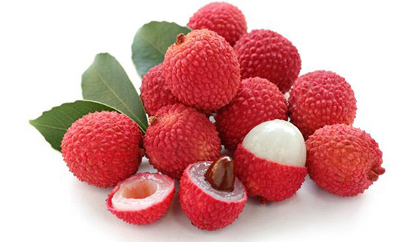
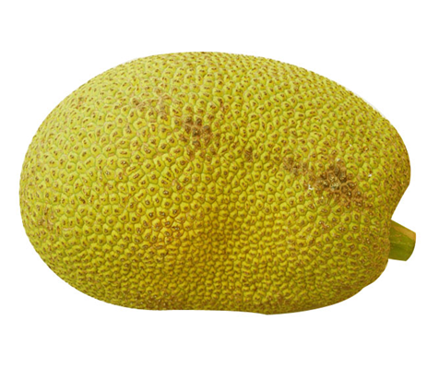
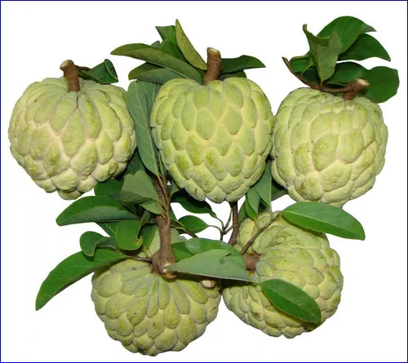
Trò chơi “ai tinh mắt”

Slide 24

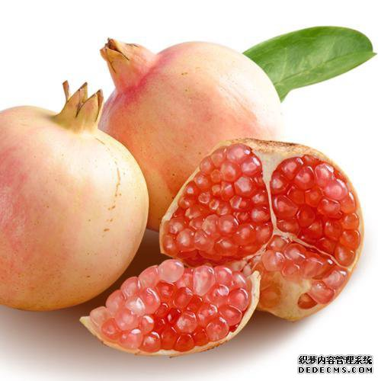
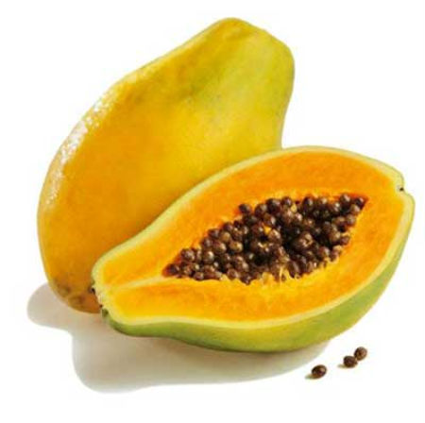
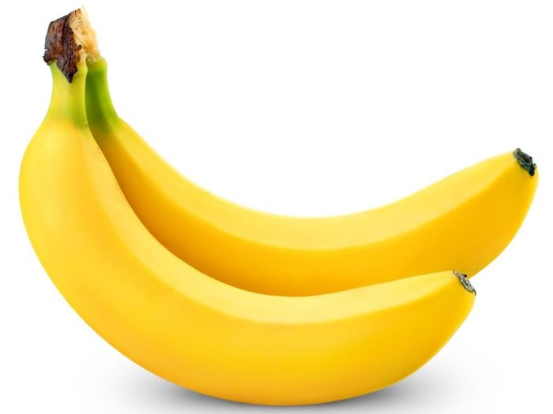
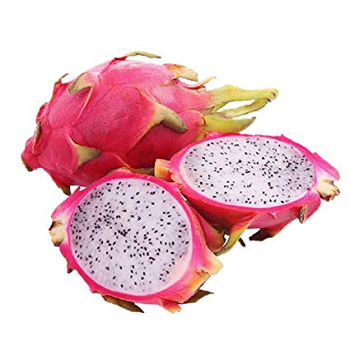
Trò chơi “ai tinh mắt”

Slide 25
Chúc các bé chăm ngoan, học giỏi

